Slide 1
KALKULATOR sederhana ASSEMBLY

Slide 2
DASAR SISTEM KOMPUTER KALKULATOR SEDERHANA
Nama : Denta Septyan Afandi
NIM : 2200018001
Kelas : A
Link project github :
https://github.com/Denta-ai/kalkulator-penjumlahan-pengurangan

Slide 3
AGENDA
Deskripsi aplikasi
Fitur aplikasi
​Alur kerja
Tampilan sketsa,coding dan luaran
Tampilan project di Github​​

Slide 4
Deskripsi aplikasi
Program ini adalah program untuk menghitung operasi matematika sederhana, yaitu penjumlahan dan pengurangan dengan syarat, hanya berlaku pada bilangan positif dan satu digit saja yaitu dari angka 0 sampai 9. Software yang digunakan untuk running adalah DOSBox.

Slide 5
FITUR utama APLIKASI
penjumlahan
pengurangan
Sistem dinamis
Operasi hitung aritmatika penjumlahan bilangan (0-9)
Operasi hitung aritmatika pengurangan bilangan (0-9), tidak berlaku untuk nilai bilangan pertama besar
Kode program yang dijalankan dinamis

Slide 6
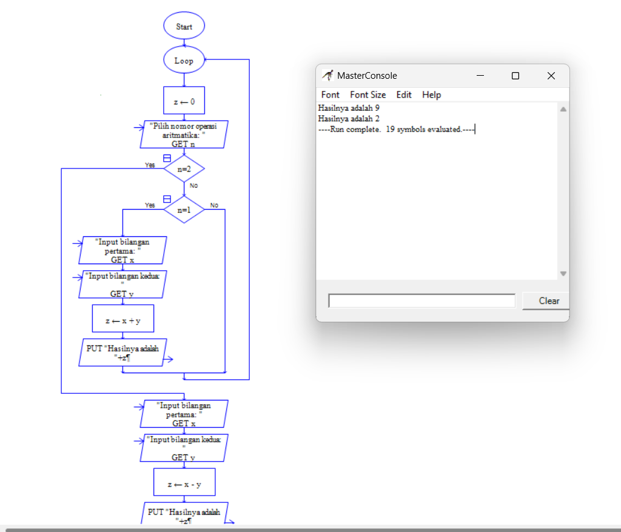
Alur kerja/flowchart
PENJUMLAHAN
Misalkan inputan bilangan pertama adalah 5 dan bilangan ke dua adalah 4, maka hasil penjumlahannya adalah 9

Slide 7
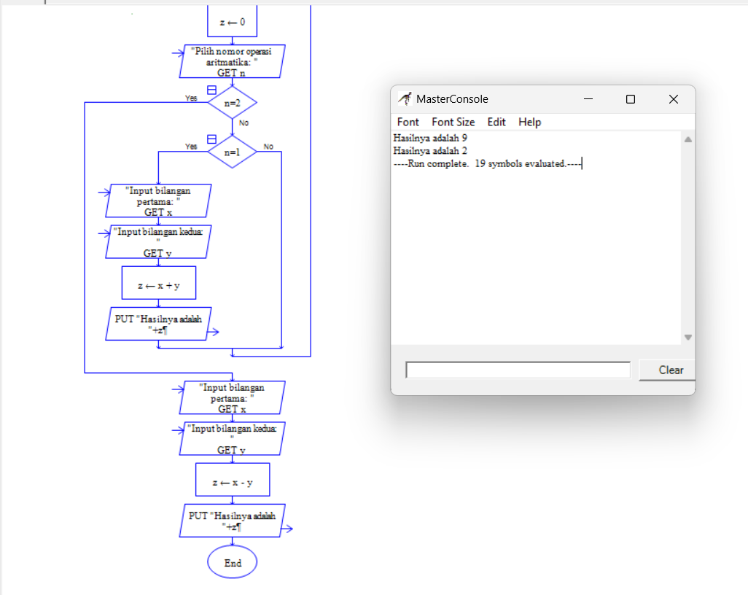
Alur kerja/flowchart
PENGURANGAN
Misalkan inputan bilangan pertama adalah 6 dan bilangan ke dua adalah 4, maka hasil pengurangannya adalah 2

Slide 8
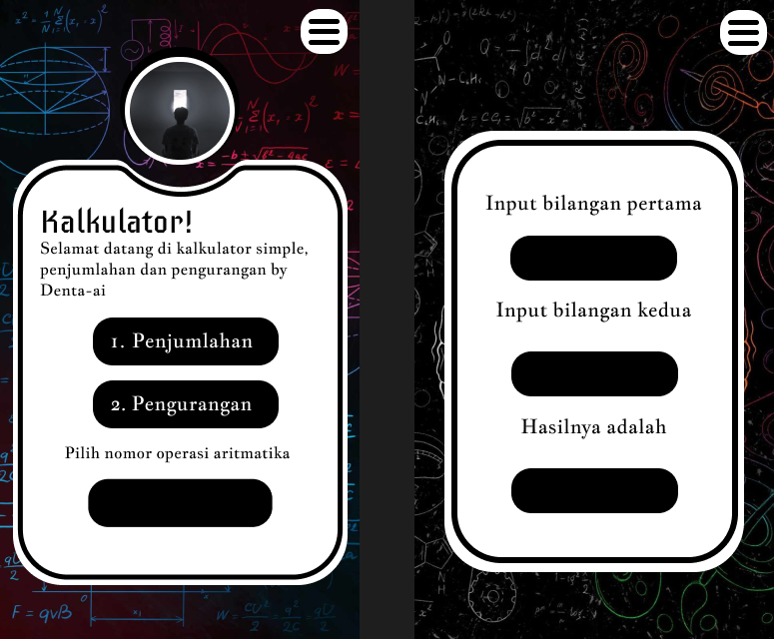
Tampilan sketsa dan luaran program
Software yang digunakan adalah figma

Slide 9
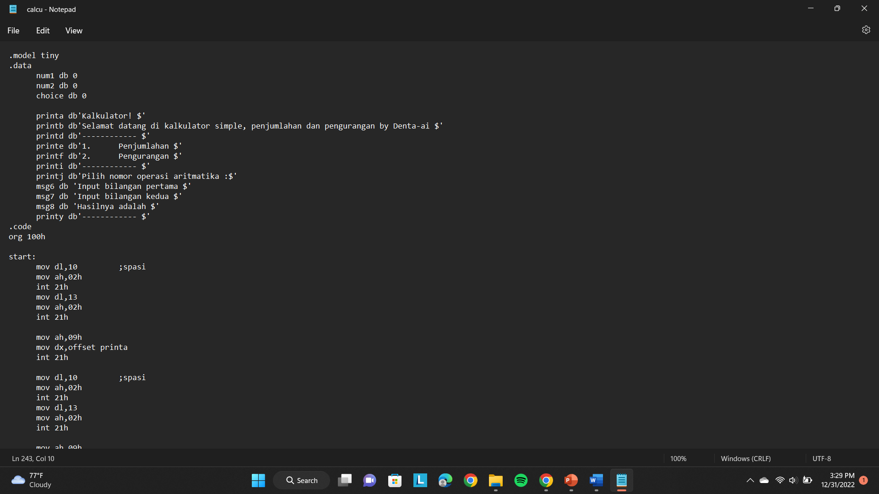
Tampilan coding program

Slide 10
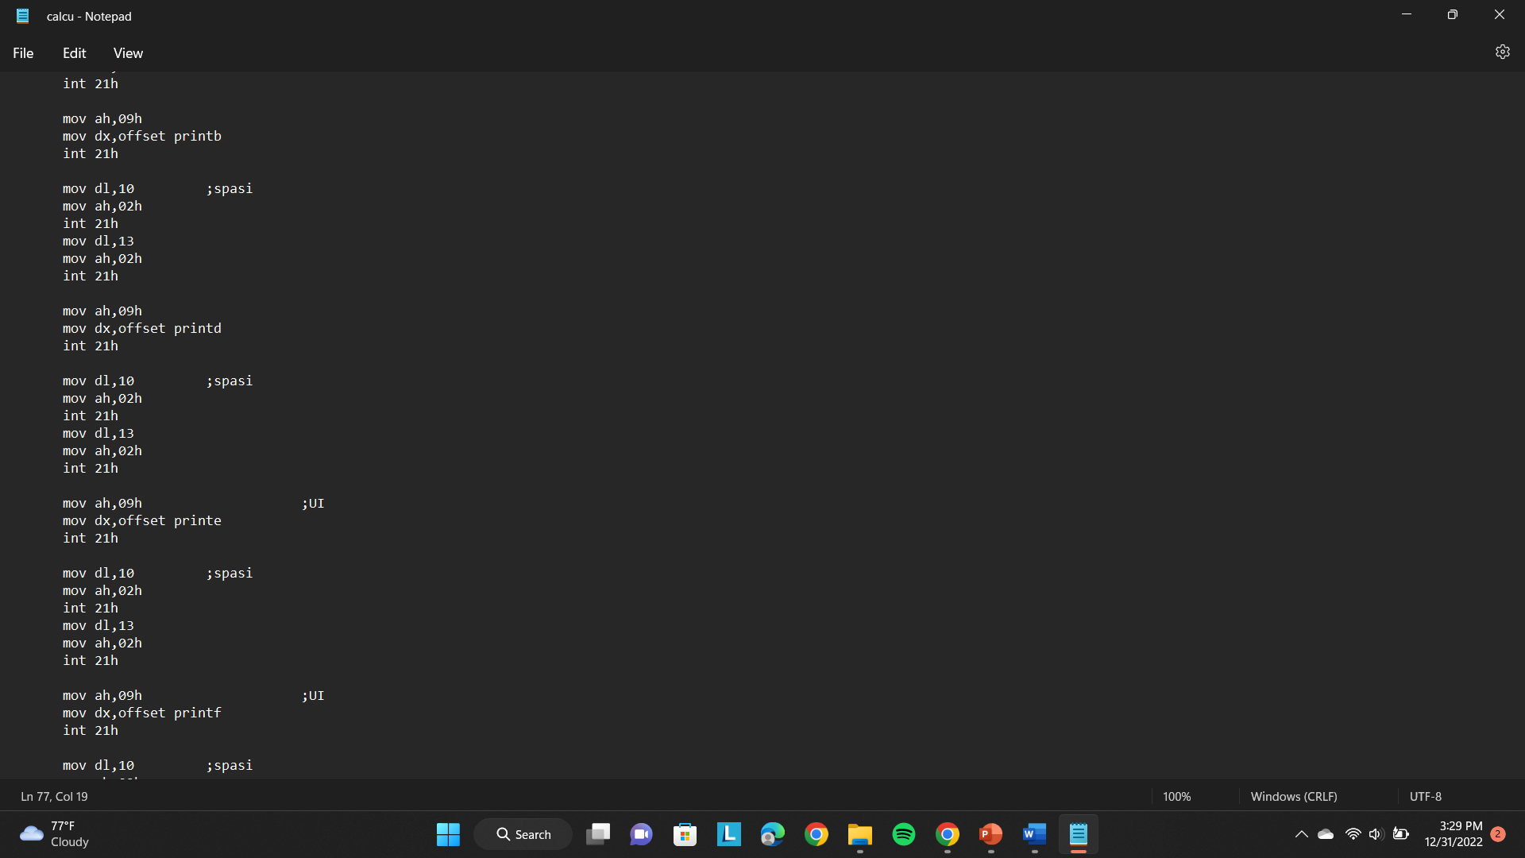
Tampilan coding program

Slide 11
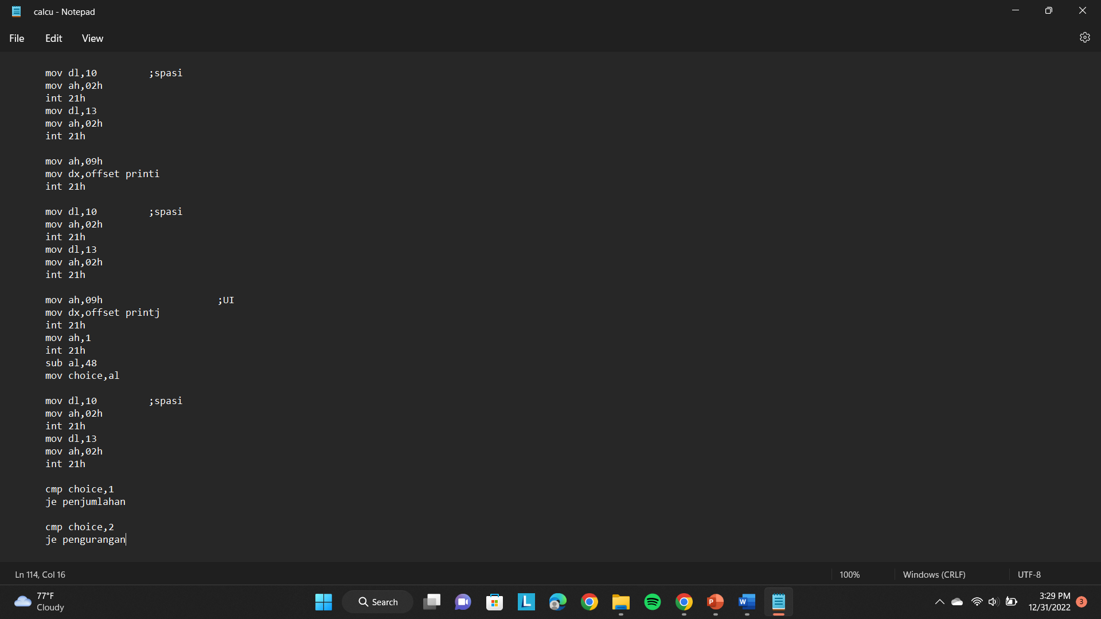
Tampilan coding program

Slide 12
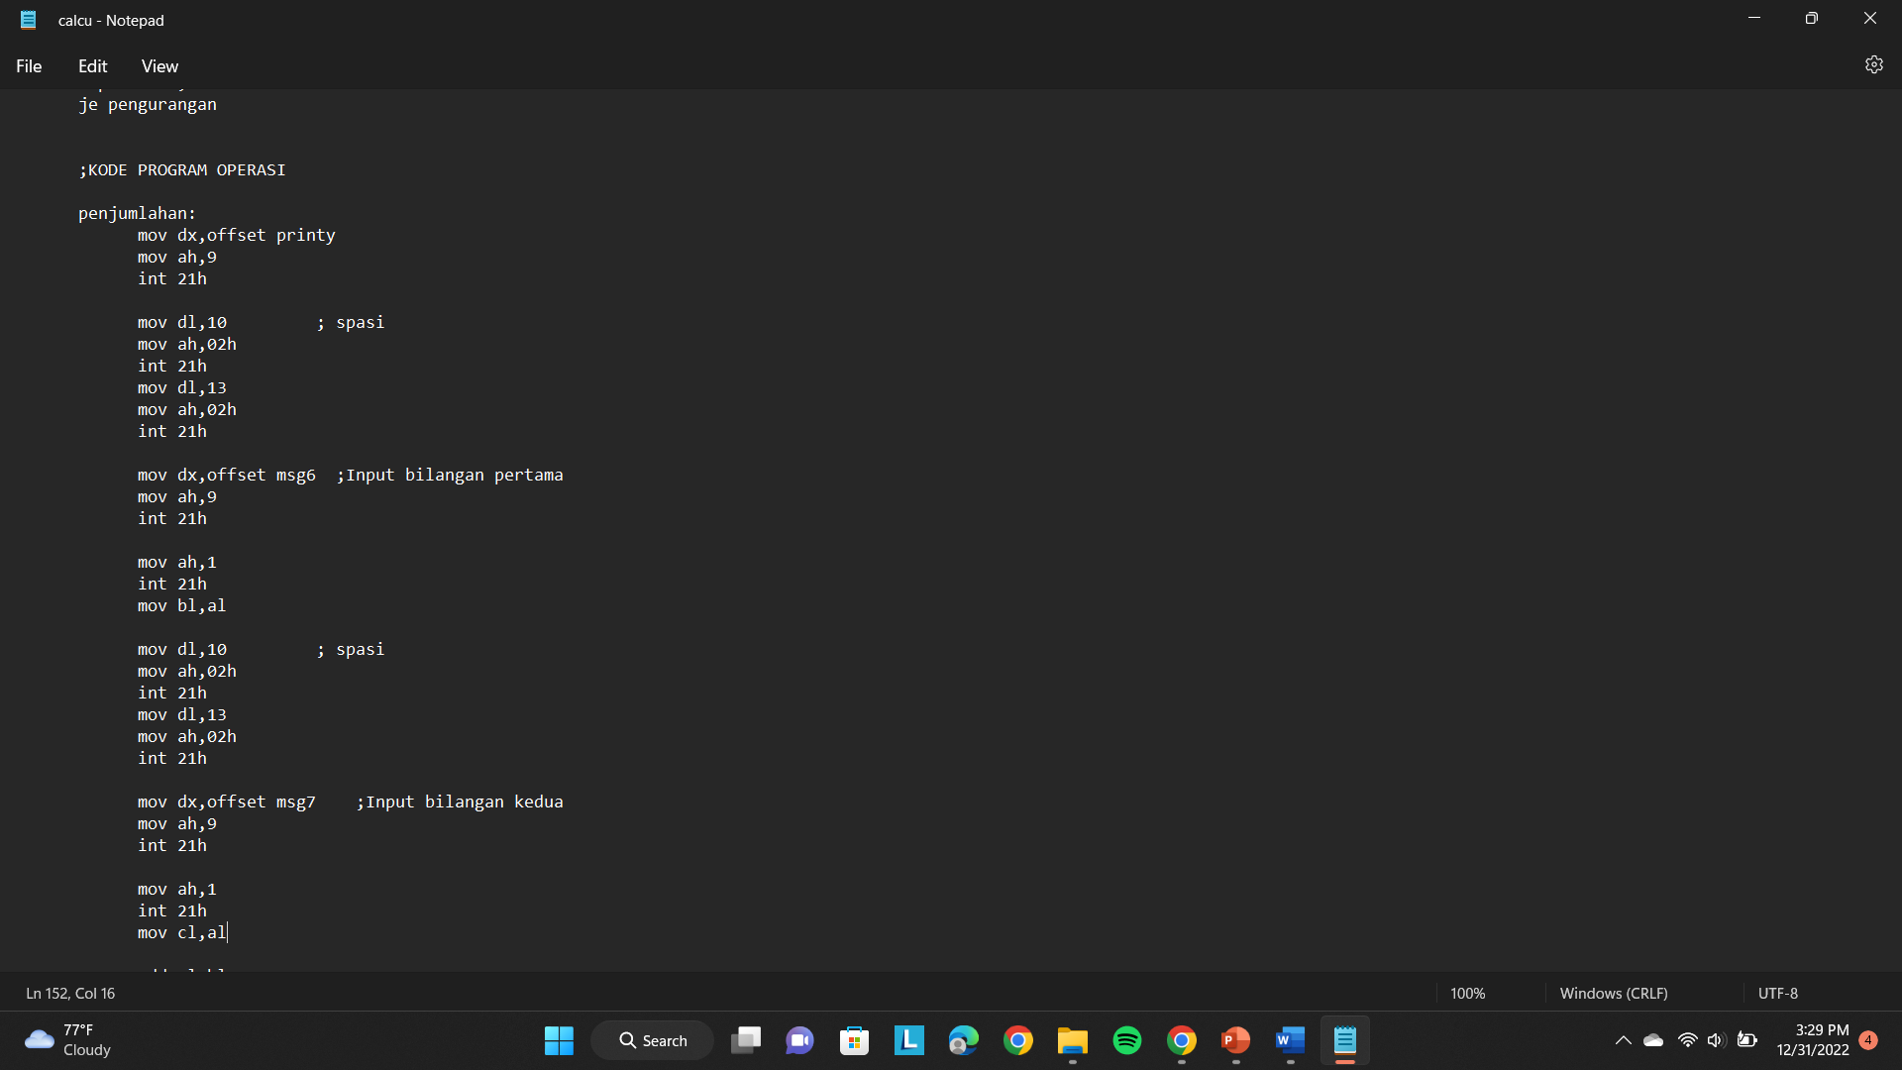
Tampilan coding program

Slide 13
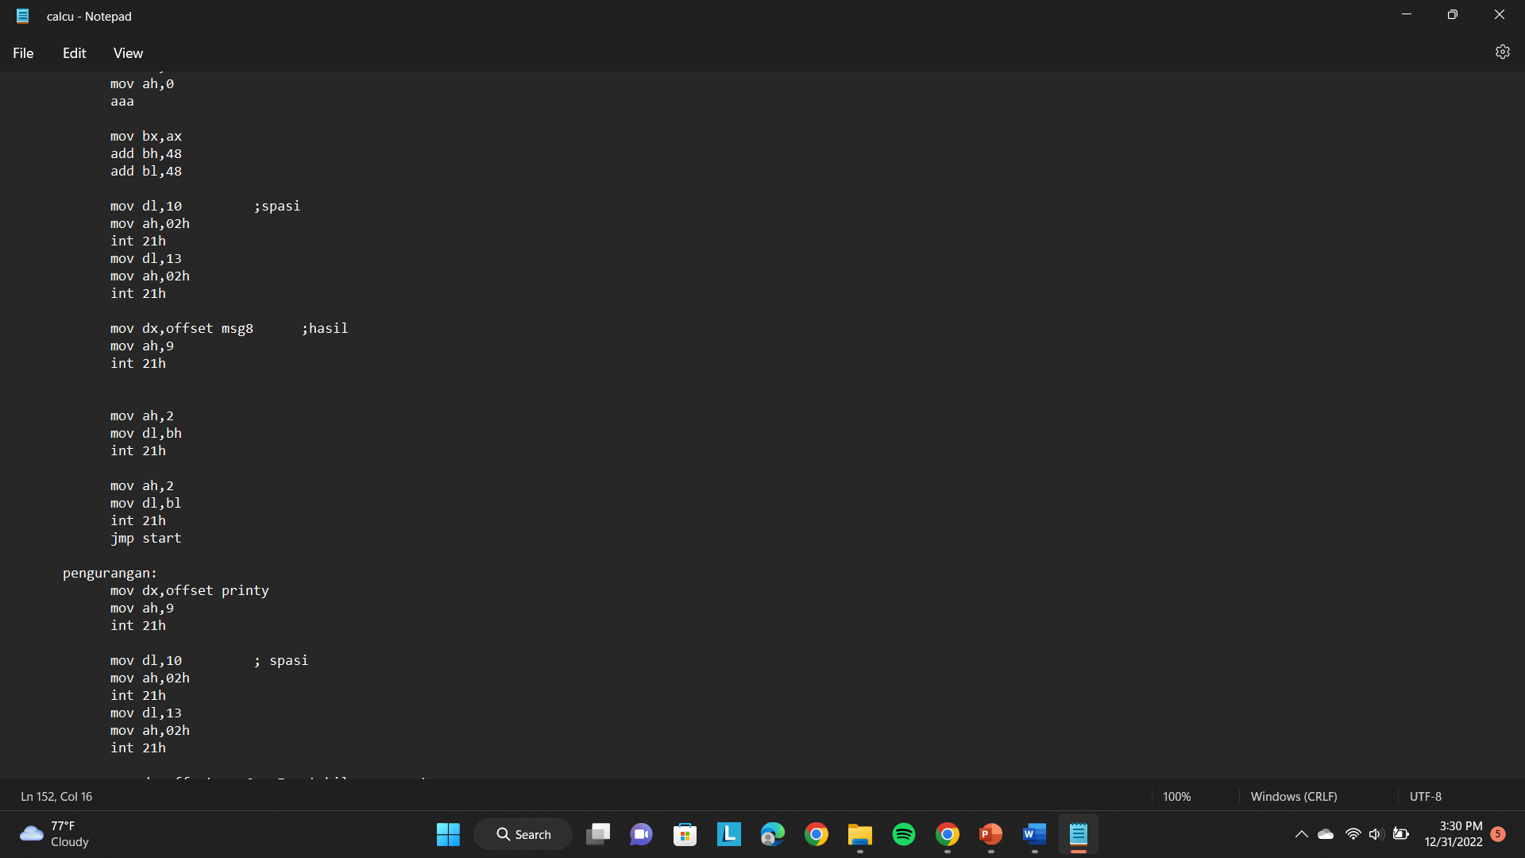
Tampilan coding program

Slide 14
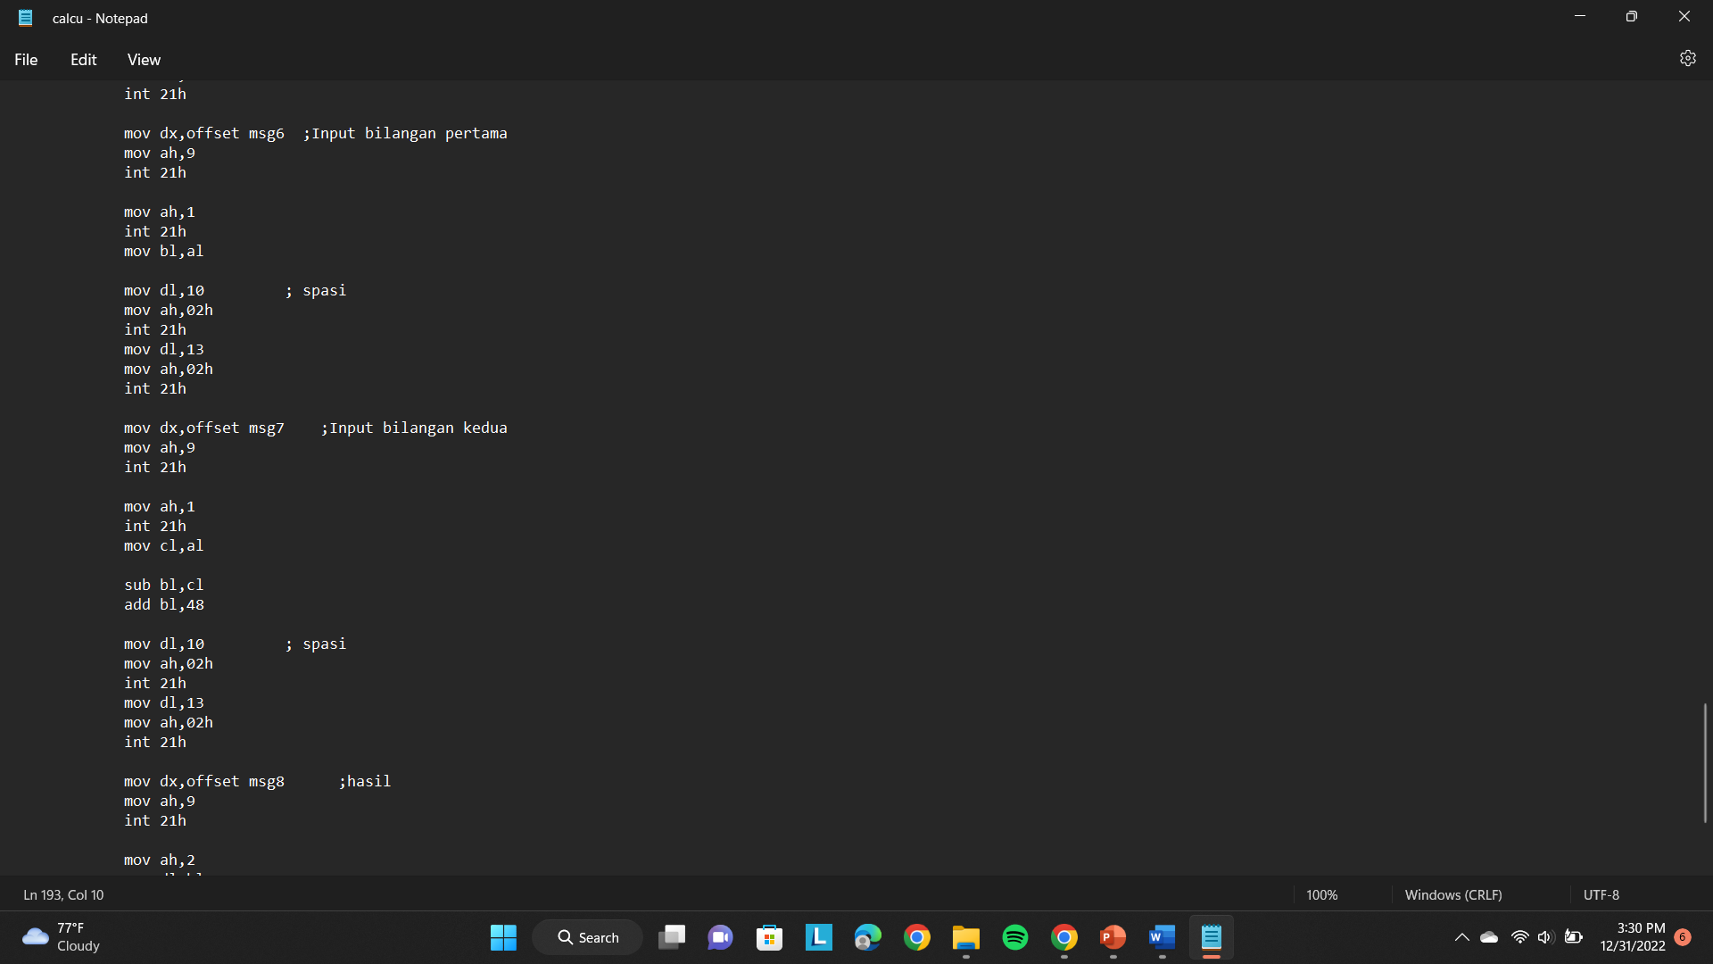
Tampilan coding program

Slide 15
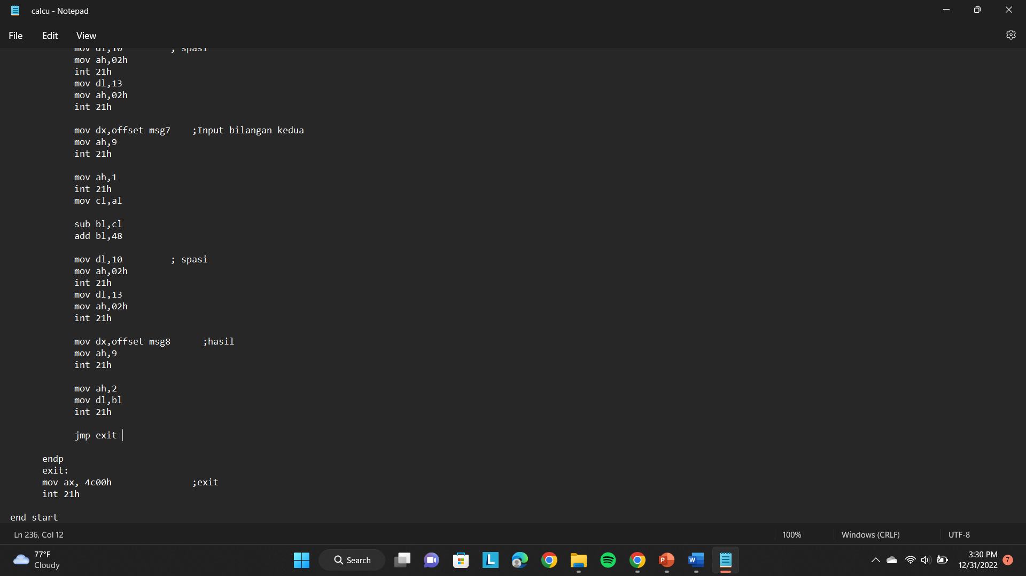
Tampilan coding program

Slide 16
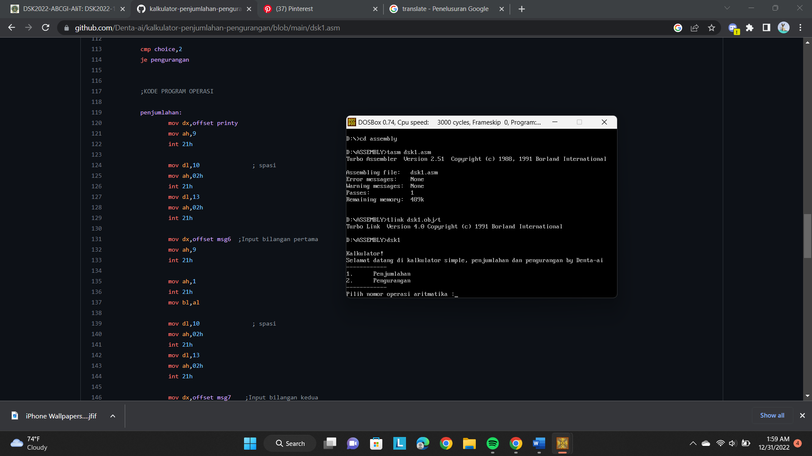
Program dijalankan di dosbox

Slide 17
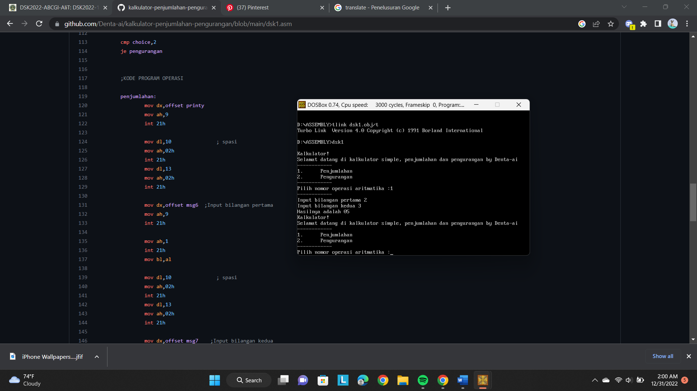
Program dijalankan di dosbox

Slide 18
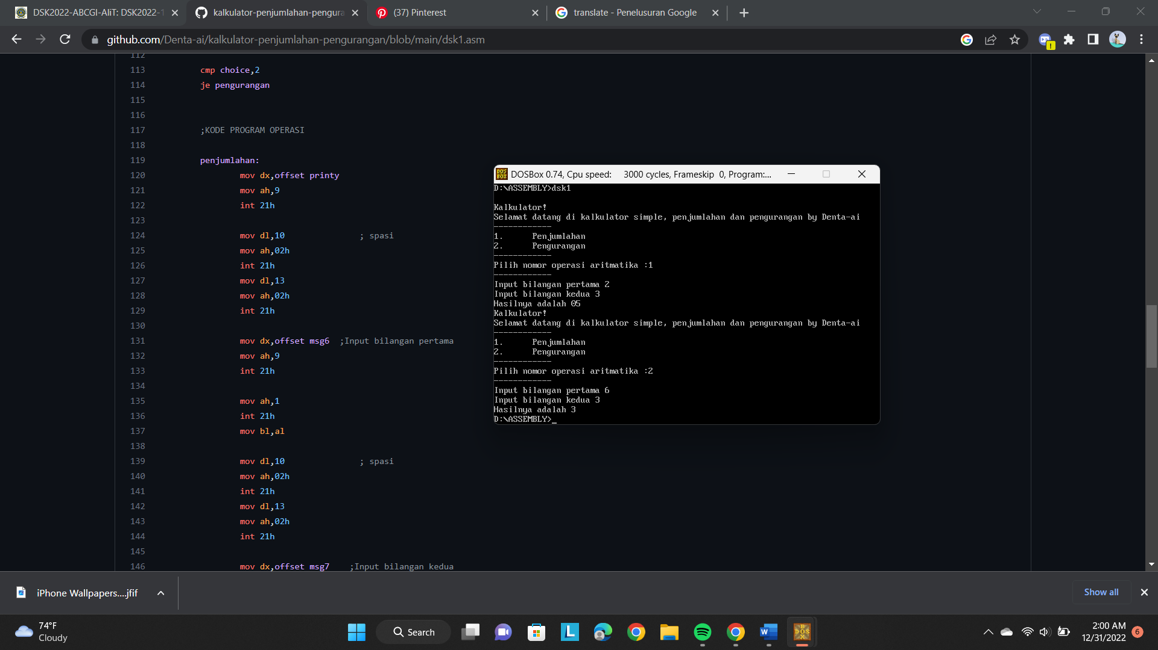
Program dijalankan di dosbox

Slide 19
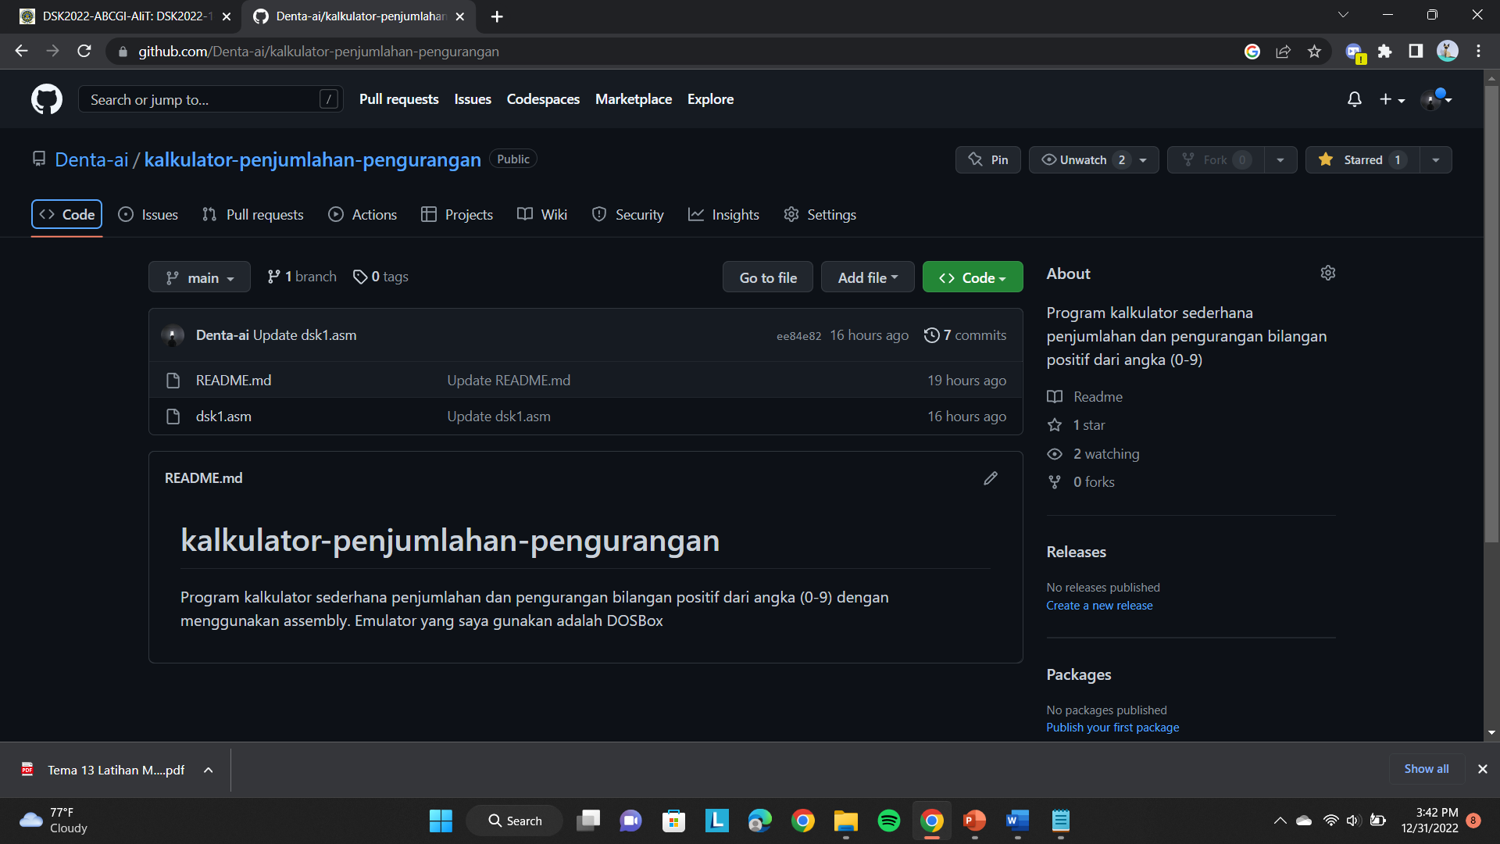
Repository github

Slide 20
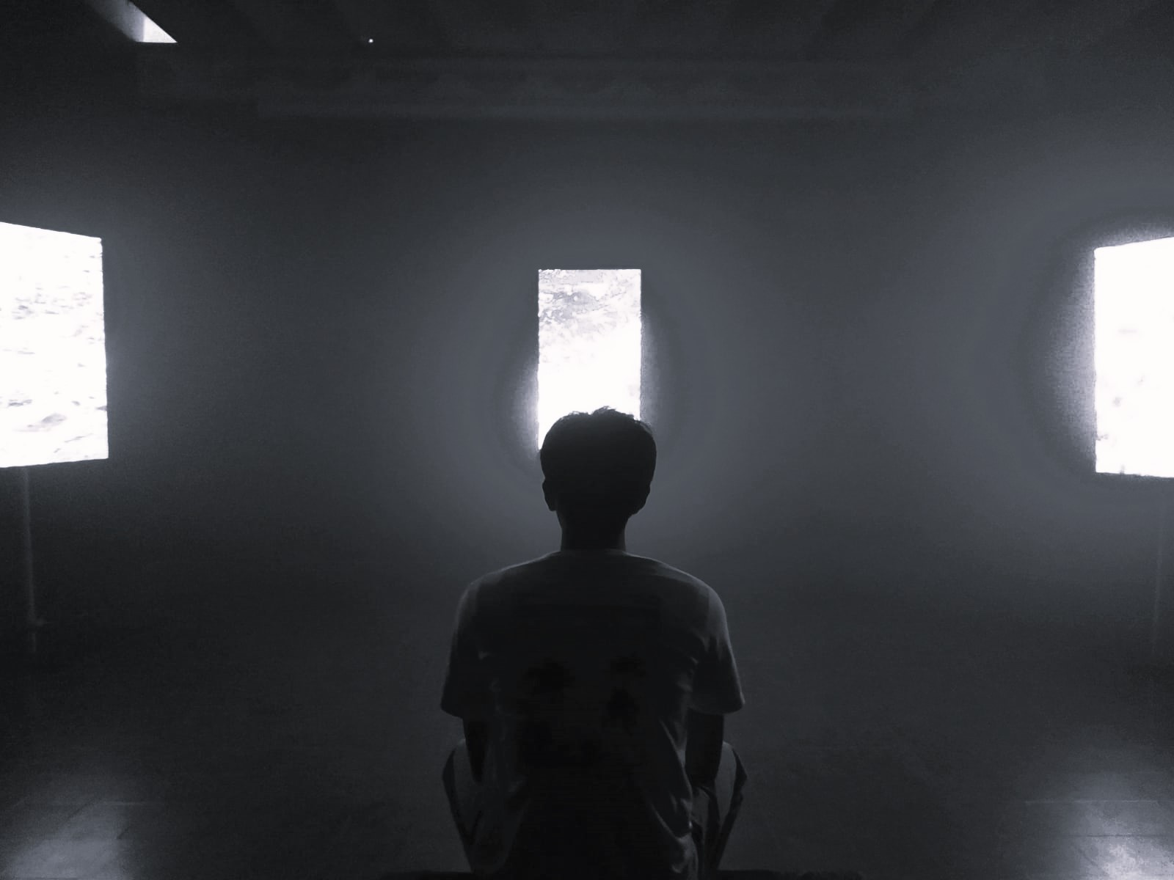
thanks

